Slide 1
Greenwashing

Slide 2
Umfrage zum umweltfreundlichen
&
nachhaltigen Konsumieren
Wie sehr stimmst du folgenden Aussagen zu ?

Slide 3
0 ÜBERHAUPT NICHT | 1 EHER NICHT | 2 EHER SCHON | 3 TOTAL
Mir ist es wichtig, mit meinem Konsumverhalten der Umwelt möglichst wenig zu schaden.

Slide 4
0 ÜBERHAUPT NICHT | 1 EHER NICHT | 2 EHER SCHON | 3 TOTAL
Mir ist es wichtig Produkte zu kaufen, die ich möglichst lange bzw. oft nutzen kann.

Slide 5
0 ÜBERHAUPT NICHT | 1 EHER NICHT | 2 EHER SCHON | 3 TOTAL
Mir ist es wichtig, dass durch mein Konsumverhalten kein Mensch ausgebeutet oder gefährdet wird.

Slide 6
0 ÜBERHAUPT NICHT | 1 EHER NICHT | 2 EHER SCHON | 3 TOTAL
Ich würde Produkte, die die vorausgegangenen
3 Punkte einhalten, eher kaufen wollen.

Slide 7
0 ÜBERHAUPT NICHT | 1 EHER NICHT | 2 EHER SCHON | 3 TOTAL
Ich würde für Produkte, die die vorausgegangenen
3 Punkte einhalten,
eher etwas mehr Geld ausgeben.

Slide 8
!
Du hast viele Punkte vergeben?!
Dann tickst du
wie die meisten deutschen Verbraucher!

Slide 9


„Der Schutz von
Umwelt und Klima
bleibt ein wichtiges Thema für die Menschen in Deutschland.
57 Prozent der Deutschen erachten diese Themen für
sehr wichtig.“
„Die Mehrzahl der Menschen nehmen Umweltprobleme ernst, sind emotional betroffen und möchten nachhaltig konsumieren.“
*Verhalten sich aber nicht immer so.
„Jungen Menschen
ist die Umwelt besonders wichtig.“
Bundesministerium für Umwelt, Naturschutz, nukleare Sicherheit und Verbraucherschutz (BMUV)
Umweltbewusstsein in Deutschland 2022
https://www.umweltbundesamt.de/sites/default/files/medien/3521/publikationen/umweltbewusstsein_2022_bf-2023_09_04.pdf

Slide 10
?
Angenommen dir ist es wichtig,
nachhaltig einzukaufen.
Für welches der beiden Produkte
würdest du dich jeweils entscheiden?

Slide 11

Wasser

Slide 12
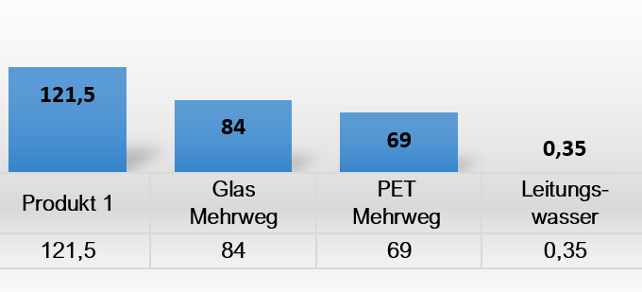
Produktinformation
1
Produktinformation
2
Verpackung:
Plastik-Einwegflasche
Herkunft: Frankreich
Transport nach DL:
Überwiegend per LKW nicht per Zug
CO2 Ausstoß in g im Vergleich:
Verpackung:
100 % recyclebares Material
Herkunft:
Aus natürlichen Quellen
Herstellung:
Klimaneutral
Foodwatch, Factsheets der Kandidaten für den goldenen Windbeutel, https://www.foodwatch.org/fileadmin/-DE/Themen/Windbeutel/Dokumente/Windbeutel_2021_Kandidaten_Factsheets.pdf, zuletzt aufgerufen am 05.11.2023

Slide 13

Kreuzfahrt

Slide 14

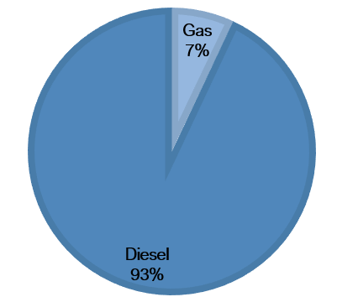

Produktinformation
1
Produktinformation
2
„GREEN CRUISING“
Spezielle Feinstaubfiltervorrichtungen zum Umweltschutz
Antrieb:
Flüssigerdgas (=LNG-Gas aus Fracking)
Marinegasöl (=Dieseltreibstoff)
  Hoher CO2 Ausstoß
  Große Feinstaubbelastung
Ableiten von Fäkalien und Biomüll ins Meer
Unter Verwendung folgender Bilddateien selbst erstellt
© freesvg.org – SVG ID: 186053, 132899, 10712, 37551, 89192
NABU, Kreuzfahrtbranche glänzt durch Greenwashing,
https://www.nabu.de/umwelt-und-ressourcen/verkehr/schifffahrt/kreuzschifffahrt/21156.html

Slide 15
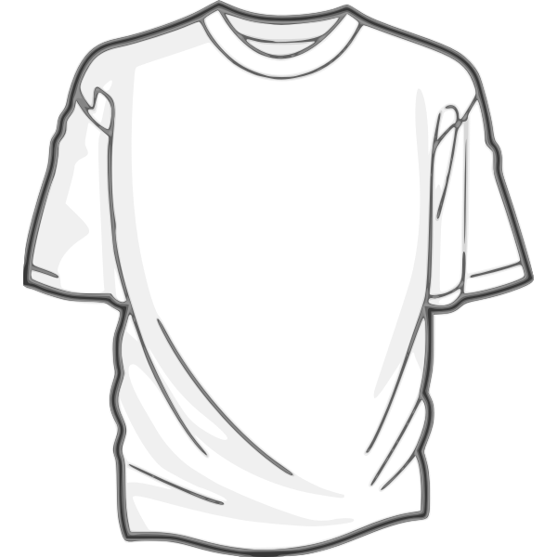
Fashion

Slide 16


Produktinformation
1
Produktinformation
2
Produktion:
Fabriken in Bangladesch
Kinderarbeit nicht ausgeschlossen
Materialien:
Ca. 97% möglichst günstige Materialien mit Rückständen von Mikroplastik
Baumwolle aus „Raubbau“ Plantagen
Produktion:
Einsatz von nachhaltiger Baumwolle
CO2 Neutral
100 %
Natürliche
Baumwolle
© freesvg.org –
SVG ID: 10044
Um
Welt
freundlich
© freesvg.org – SVG ID: 198275
© freesvg.org – SVG ID: 190252

Slide 17
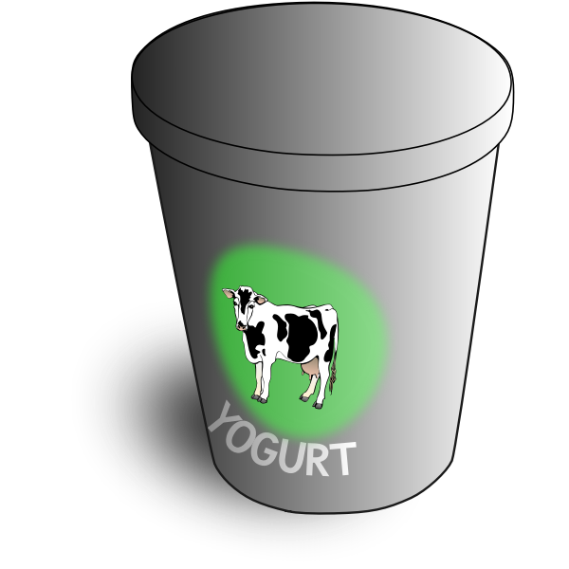
Lebensmittel

Slide 18


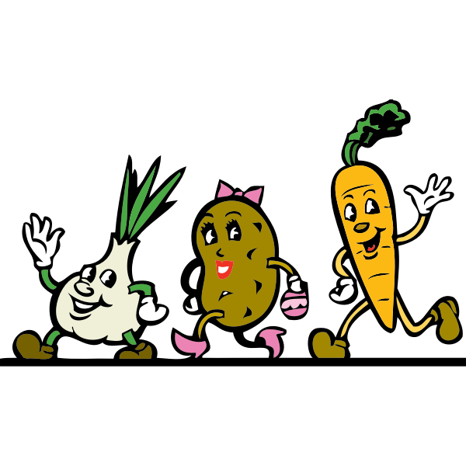

© freesvg.org – SVG ID: 24664
Produktinformation
1
Produktinformation
2
Verpackung:
Einweg-Plastik
Herkunft Milch:
Großbetrieb Mecklenburg
Produktionsstandort der Fertigstellung:
Bayern
Haltung der Tiere:
Anbindehaltung im Stall
Kein Freilauf
regional
Unter Verwendung folgender Bilddateien selbst erstellt
© freesvg.org – SVG ID: 21372, 1395
Ich bekomme nur
QS-Zertifiziertes Futter!
© freesvg.org –
SVG ID: 24664
© freesvg.org – SVG ID: 24623
© freesvg.org – SVG ID: 99840

Slide 19
?
Wie schwer ist es dir gefallen, eine Kaufentscheidung zu treffen?

Slide 20
!
Du hättest dich gar nicht entscheiden müssen!

Slide 21
=
!
=
=
Es handelt sich dabei jeweils
um die gleichen Produkte.
=
=

Slide 22

=
?
=
© freesvg.org – SVG ID: 24664
=
Wie geht das?
=
© freesvg.org – SVG ID: 27137
=
© freesvg.org – SVG ID: 10044
© freesvg.org – SVG ID: 182642

Slide 23
=
?
=
=
Wie geht das?
Indem Unternehmen
Leistungen und Produkte
mit Hilfe bestimmter Tricks
„Grün-Waschen“
=
=

Slide 24

Wir wollen uns nicht mehr durch
„Greenwashing“ in die Irre führen lassen!
Lest das Informationsblatt zu Greenwashing und prüft die Internetseite der Grünen Wäsche GmbH!
Erklärt in eigenen Worten auf dem Arbeitsblatt
  was Greenwashing ist,
  wie eure Greenwashing Methode funktioniert,
  wie diese von der Grünen Wäsche GmbH angewendet wird.
Ergänzt mindestens 2 Möglichkeiten, wie ihr euch selbst vor Greenwashing / eurer Greenwashing-Methode schützen könnt!
Bereitet euch darauf, vor eure Ergebnisse zu präsentieren.
Ergänzt euer Aufgabenblatt während der Präsentation der anderen Gruppen!

Slide 25
=
?
=
© freesvg.org – SVG ID: 24664
=
Wie ging das?!
Welche Greenwashing-Methoden wurden hier angewendet?
=
© freesvg.org – SVG ID: 27137
=
© freesvg.org – SVG ID: 10044
© freesvg.org – SVG ID: 182642

Slide 26
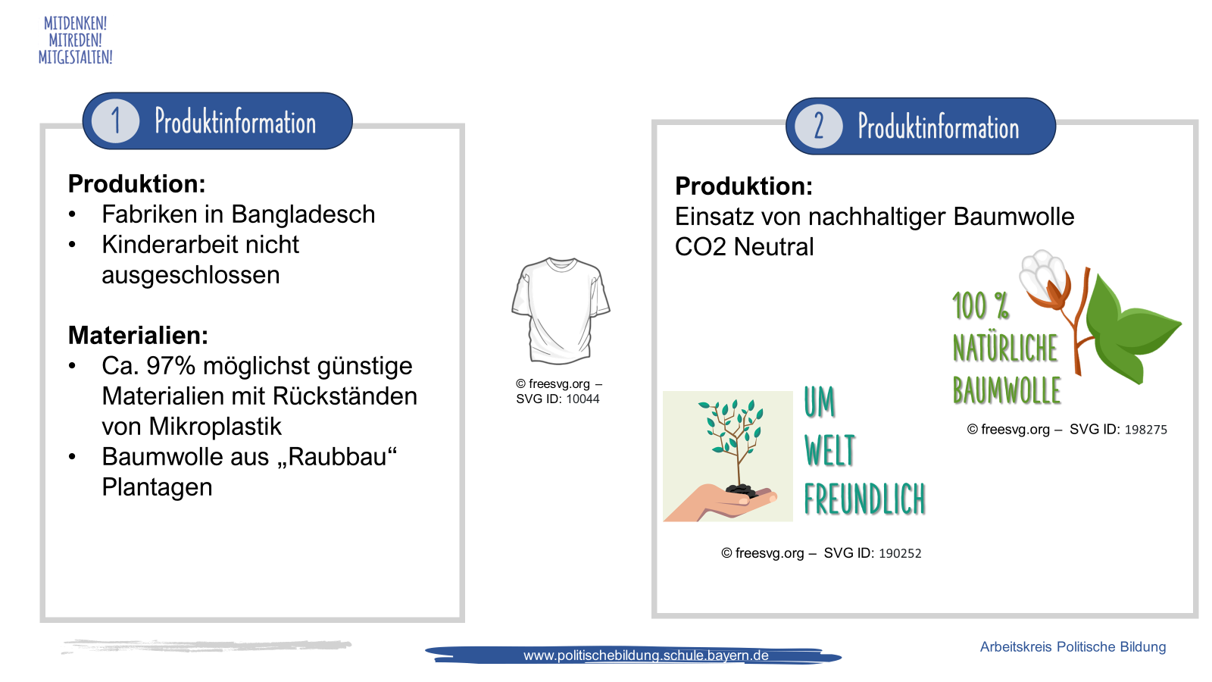
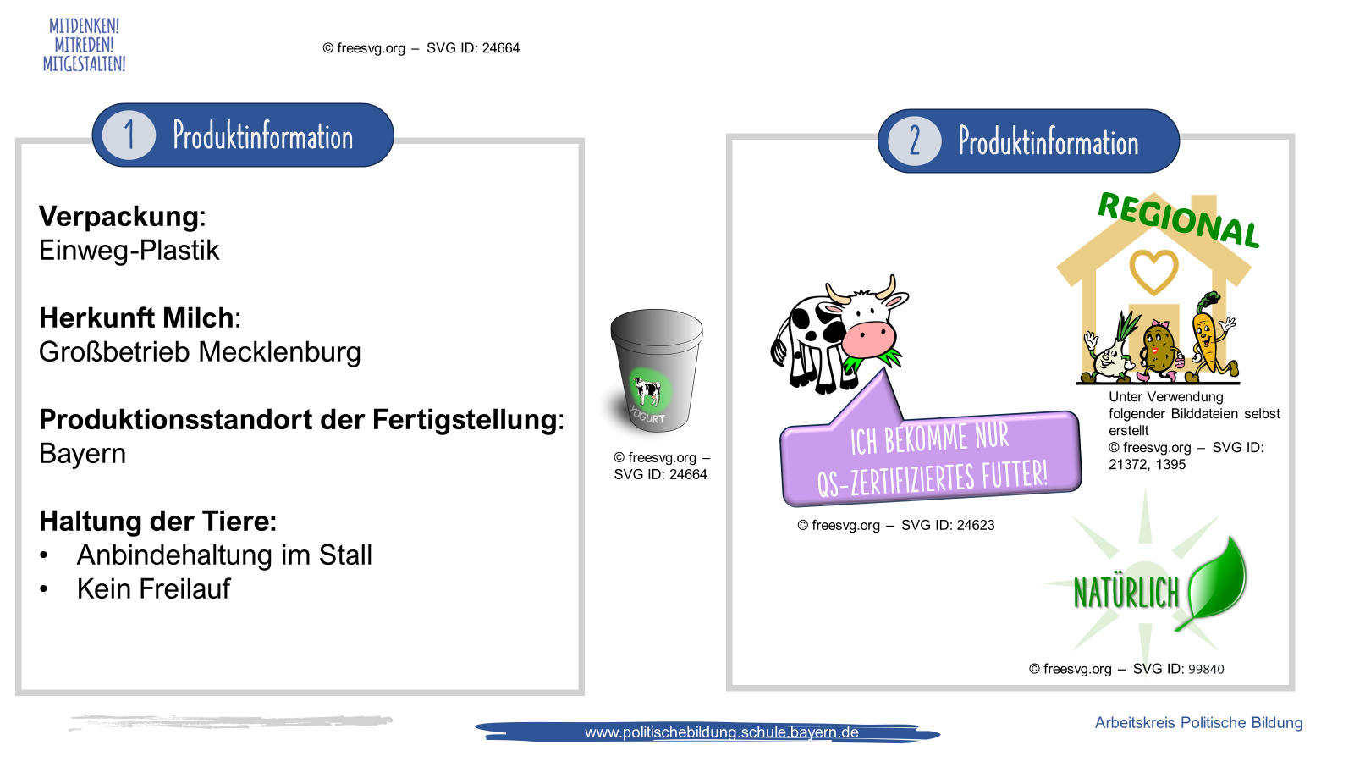
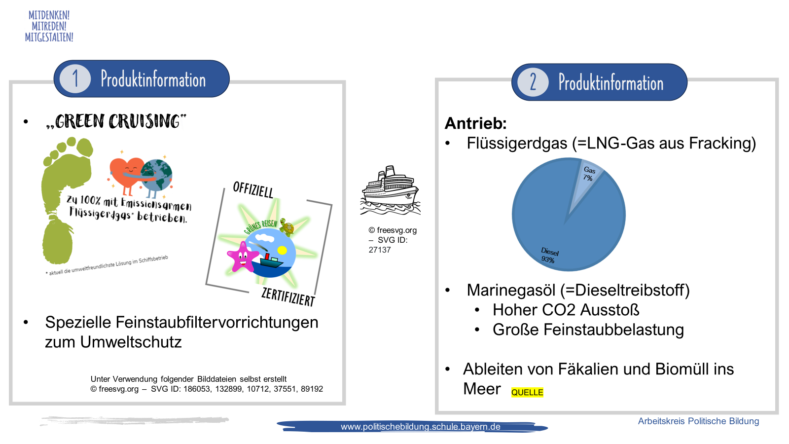
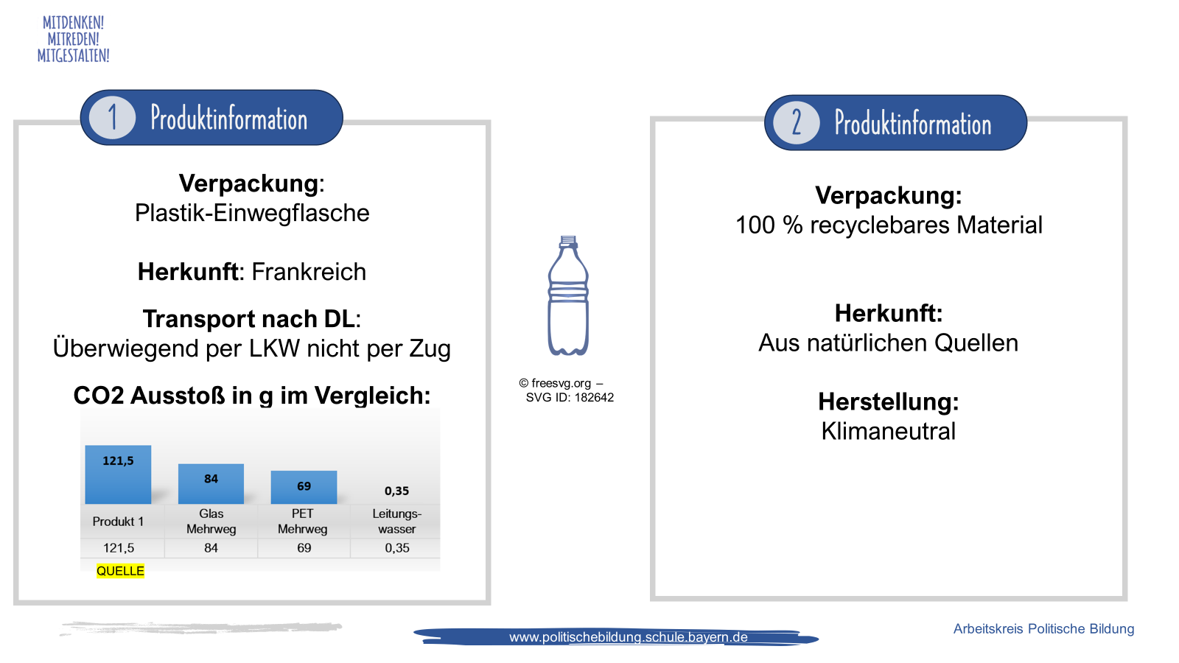

Slide 27
Wir wollen uns nicht mehr durch
„Greenwashing“ in die Irre führen lassen!
Wie ändert das neue Wissen dein Verhalten beim Einkaufen?

Slide 28


Probiere es aus!
Jetzt bist du dran
Analysiere Produkte, die du zu Hause hast oder
halte die Augen beim Einkaufen offen.
Teste eure „Schutzmethoden“
und finde deinen eigenen
☹ Zero (ein Produkt oder Unternehmen, das nur scheinbar umweltfreundlich ist )
☺ Hero (ein Produkt oder Unternehmen, dass das Umweltschutz Versprechen wirklich hält!)
© freesvg.org, SVG-ID:151342;150809

Slide 29
Bildnachweis
Präsentation, Informationsblatt Greenwashing, Arbeitsblatt
Blatt, freesvg.org – SVG ID: 99840
Baumwolle, freesvg.org - SVG ID: 198275
Fußabdruck, freesvg.org – SVG ID: 186053
Gemüse, freesvg.org - SVG ID: 1395
Glühbirne: © freesvg.org SVG ID: 144357
Haus, freesvg.org - SVG ID: 21372
Junge, freesvg.org SVG ID: 150809
Kuh, freesvg.org - SVG ID: 24623
Logo selbst erstellt aus: Herz, Totenkopf, Toxischer Baum freesvg.org – SVG ID: 6860, 159599, 91998
Mädchen, freesvg.org – SVG ID: 151342
Ozean, freesvg.org – SVG ID: 37551
Seestern, freesvg.org – SVG ID: 132899
Schildkröte, freesvg.org – SVG ID: 10712
Schützende Hand, freesvg.org - SVG ID: 190252
Shirt, freesvg.org - SVG ID: 10444
Wasserflasche, freesvg.org – SVG ID: 182642
Yoghurt, freesvg.org - SVG ID: 24664
Schiff, ©clipdealer.com/clipdealer-A49964944-vector_eps
Informationsblatt Grüne Wäsche GmbH
Baum freesvg.org – SVG ID: 74116
Blatt freesvg.org – SVG ID 137274
Foto Natur von Rostyslav Sipakov auf Unsplash
Foto Rucksack von Luis Quintero auf Unsplash
Globus freesvg.org – SVG ID: : 183976
Held freesvg.org – SVG ID: 185777
Herz freesvg.org – SVG ID: 161028
Panda freesvg.org – SVG ID: 107463
Stern freesvg.org – SVG ID: 106473

Slide 30
Quellennachweis
ARD Tagesschau, Negativpreis von Foodwatch, https://www.tagesschau.de/wirtschaft/unternehmen/foodwatch-negativpreis-101.html, zuletzt aufgerufen am 05.11.2023
Arte, 10 Jahre nach Rana Plaza,
https://www.arte.tv/de/videos/113043-039-A/die-textilindustrie-zehn-jahre-nach-rana-plaza/ , zuletzt aufgerufen am 17.12.2023
BR Fernsehen, Wie Konzerne durch Greenwashing ihr Image aufpolieren, https://www.ardmediathek.de/video/planetb/wie-konzerne-durch-greenwashing-ihr-image-aufpolieren-20/br-fernsehen/Y3JpZDovL2JyLmRlL3ZpZGVvL2QyOGMxYzc3LTUzYzAtNGYxZi1iNDQ2LTAyMzNhZmZhZjMyYQ, zuletzt aufgerufen am 05.11.2023
Bundeszentrale für politische Bildung, Wenn 'nachhaltig' ein leeres Versprechen bleibt, https://www.bpb.de/themen/medien-journalismus/netzdebatte/282365/wenn-nachhaltig-ein-leeres-versprechen-bleibt/, zuletzt aufgerufen am 05.11.2023
Deutsche Gesellschaft für Internationale Zusammenarbeit (GIZ) GmbH, Siegelklarheit, https://www.siegelklarheit.de/, zuletzt aufgerufen am 18.12.2023
Foodwatch, Factsheets der Kandidaten für den goldenen Windbeutel, https://www.foodwatch.org/fileadmin/-DE/Themen/Windbeutel/Dokumente/Windbeutel_2021_Kandidaten_Factsheets.pdf, zuletzt aufgerufen am 05.11.2023
Landeszentrale für politische Bildung Baden-Württemberg, Greenwashing, https://www.lpb-bw.de/greenwashing, zuletzt aufgerufen am 05.11.2023
Naturschutzbund Deutschland e.V. (NABU), Kreuzfahrtbranche glänzt durch Greenwashing,
https://www.nabu.de/umwelt-und-ressourcen/verkehr/schifffahrt/kreuzschifffahrt/21156.html, zuletzt aufgerufen am 18.12.2023
Naturschutzbund Deutschland e.V. (NABU), Siegelcheck, https://siegelcheck.nabu.de/, zuletzt aufgerufen am 18.12.2023
Umweltbundesamt, Greenwashing und Sustainable Finance, https://www.umweltbundesamt.de/greenwashing-sustainable-finance#undefined, zuletzt aufgerufen am 05.11.2023
Umweltbundesamt, Umweltbewusstsein in Deutschland, https://www.umweltbundesamt.de/themen/nachhaltigkeit-strategien-internationales/umweltbewusstsein-in-deutschland, zuletzt aufgerufen am 05.11.2023
ZDF Panorama, Goldener Windbeutel an Mini-Ofenchips Pom-Bär, https://www.zdf.de/nachrichten/panorama/goldener-windbeutel-pom-baer-foodwatch-negativpreis-100.html, zuletzt aufgerufen am 05.11.2023

Slide 31

Erstellt im Arbeitskreis Politische Bildung.

